Slide 1
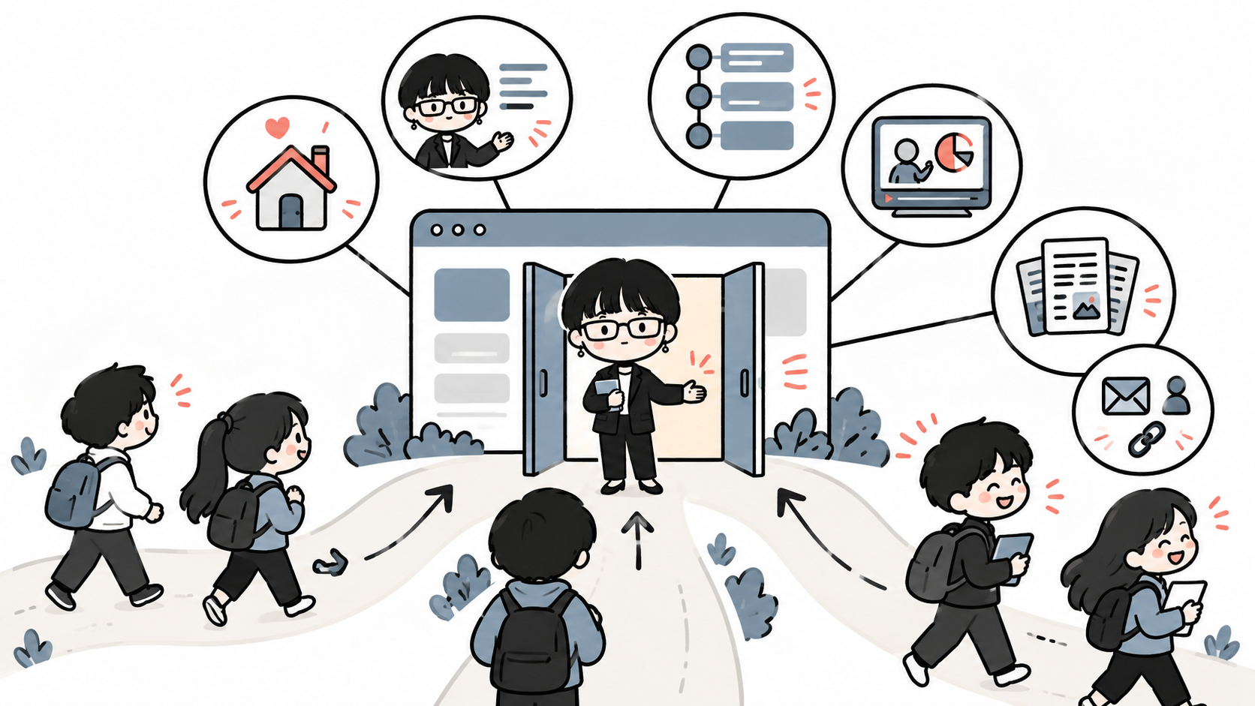
교안과 수업자료를 한곳에서 바로 쓰는 홈페이지 만들기
시작
교안과 활동자료를 수업용 홈페이지로 연결하는 시간
3차시 · 실행과 검수
수업 전·중·후 자료를 한곳에서 바로 엽니다
01
Notes:
내용 근거: 사용자 제공 AI_강의제작소_2-3차시_교안_목차_v2.md와 AI_강의제작소_2-3차시_상세지도안_v1.md. 디자인 근거: 1차시 손그림 전체본, 사용자 제공 손그림 원작샘플, KCC-Murukmuruk 제목 글꼴과 GriunXHangeul OCHUNGI.KIM 본문 글꼴. 삽화는 사슴달 캐릭터 앵커를 기준으로 Codex 내장 이미지 생성으로 제작했다.
3차시 1번 장표. 완성 교안이 실제 수업용 홈페이지로 이어지는 과정 참가자가 할 일은 “2차시 결과물 열기”이다. 강사는 화면 문장을 읽는 데 그치지 말고, 실제 파일·선택 기준·완료 증거를 연결해 설명한다. AI는 분석과 선택지를 제시하며 최종 형식·수정·공개 여부는 사용자가 결정한다.

Slide 2
파일을 올리는 것만으로는 수업 홈페이지가 되지 않는다
이유
사용자가 언제 무엇을 눌러야 하는지 보이지 않으면 자료 창고에 그침
사용자가 언제 무엇을 눌러야 하는지 보이지 않으면 자료 창고에 그침
문제가 생기는 지점
막아야 할 반복 오류
직접 할 일 기존 자료 사용 장면 떠올리기
02
Notes:
내용 근거: 사용자 제공 AI_강의제작소_2-3차시_교안_목차_v2.md와 AI_강의제작소_2-3차시_상세지도안_v1.md. 디자인 근거: 1차시 손그림 전체본, 사용자 제공 손그림 원작샘플, KCC-Murukmuruk 제목 글꼴과 GriunXHangeul OCHUNGI.KIM 본문 글꼴. 삽화는 사슴달 캐릭터 앵커를 기준으로 Codex 내장 이미지 생성으로 제작했다.
3차시 2번 장표. 사용자가 언제 무엇을 눌러야 하는지 보이지 않으면 자료 창고에 그침 참가자가 할 일은 “기존 자료 사용 장면 떠올리기”이다. 강사는 화면 문장을 읽는 데 그치지 말고, 실제 파일·선택 기준·완료 증거를 연결해 설명한다. AI는 분석과 선택지를 제시하며 최종 형식·수정·공개 여부는 사용자가 결정한다.

Slide 3
먼저 홈페이지에서 사용자가 할 일을 정한다
실습
핵심
수업 전 준비, 수업 중 교안·활동지 열기, 수업 후 복습·문의
1
2
3
4
수업 전 준비
수업 중 교안
활동지 열기
수업 후 복습
→
→
→
직접 할 일 핵심 행동 3~5개 작성
03
Notes:
내용 근거: 사용자 제공 AI_강의제작소_2-3차시_교안_목차_v2.md와 AI_강의제작소_2-3차시_상세지도안_v1.md. 디자인 근거: 1차시 손그림 전체본, 사용자 제공 손그림 원작샘플, KCC-Murukmuruk 제목 글꼴과 GriunXHangeul OCHUNGI.KIM 본문 글꼴. 삽화는 사슴달 캐릭터 앵커를 기준으로 Codex 내장 이미지 생성으로 제작했다.
3차시 3번 장표. 수업 전 준비, 수업 중 교안·활동지 열기, 수업 후 복습·문의 참가자가 할 일은 “핵심 행동 3~5개 작성”이다. 강사는 화면 문장을 읽는 데 그치지 말고, 실제 파일·선택 기준·완료 증거를 연결해 설명한다. AI는 분석과 선택지를 제시하며 최종 형식·수정·공개 여부는 사용자가 결정한다.

Slide 4
이번 홈페이지가 하지 않을 일도 정한다
사용자 결정
핵심
로그인·결제·과제 제출·진도 저장·관리자 기능의 제외 또는 별도 개발 여부
유지
수정
보류
로그인
결제
과제 제출
선택 이유와 다음 확인 시점을 남깁니다
직접 할 일 제작 범위 확정
04
Notes:
내용 근거: 사용자 제공 AI_강의제작소_2-3차시_교안_목차_v2.md와 AI_강의제작소_2-3차시_상세지도안_v1.md. 디자인 근거: 1차시 손그림 전체본, 사용자 제공 손그림 원작샘플, KCC-Murukmuruk 제목 글꼴과 GriunXHangeul OCHUNGI.KIM 본문 글꼴. 삽화는 사슴달 캐릭터 앵커를 기준으로 Codex 내장 이미지 생성으로 제작했다.
3차시 4번 장표. 로그인·결제·과제 제출·진도 저장·관리자 기능의 제외 또는 별도 개발 여부 참가자가 할 일은 “제작 범위 확정”이다. 강사는 화면 문장을 읽는 데 그치지 말고, 실제 파일·선택 기준·완료 증거를 연결해 설명한다. AI는 분석과 선택지를 제시하며 최종 형식·수정·공개 여부는 사용자가 결정한다.

Slide 5
올릴 파일은 최종본만 다시 모은다
실습
핵심
교안, PDF, 활동지, 영상, 외부 링크, 출처의 최신 버전 확인
1
2
3
4
교안
PDF
활동지
영상
→
→
→
직접 할 일 공개 후보 자료 모으기
05
Notes:
내용 근거: 사용자 제공 AI_강의제작소_2-3차시_교안_목차_v2.md와 AI_강의제작소_2-3차시_상세지도안_v1.md. 디자인 근거: 1차시 손그림 전체본, 사용자 제공 손그림 원작샘플, KCC-Murukmuruk 제목 글꼴과 GriunXHangeul OCHUNGI.KIM 본문 글꼴. 삽화는 사슴달 캐릭터 앵커를 기준으로 Codex 내장 이미지 생성으로 제작했다.
3차시 5번 장표. 교안, PDF, 활동지, 영상, 외부 링크, 출처의 최신 버전 확인 참가자가 할 일은 “공개 후보 자료 모으기”이다. 강사는 화면 문장을 읽는 데 그치지 말고, 실제 파일·선택 기준·완료 증거를 연결해 설명한다. AI는 분석과 선택지를 제시하며 최종 형식·수정·공개 여부는 사용자가 결정한다.

Slide 6

공개할 자료와 강사만 볼 자료를 나누는 이유
이유
내부 메모·정답·개인정보·비밀값이 공개되는 사고를 막음
내부 메모
정답
개인정보
직접 할 일 공개·비공개 구분 필요 이해
06
Notes:
내용 근거: 사용자 제공 AI_강의제작소_2-3차시_교안_목차_v2.md와 AI_강의제작소_2-3차시_상세지도안_v1.md. 디자인 근거: 1차시 손그림 전체본, 사용자 제공 손그림 원작샘플, KCC-Murukmuruk 제목 글꼴과 GriunXHangeul OCHUNGI.KIM 본문 글꼴. 삽화는 사슴달 캐릭터 앵커를 기준으로 Codex 내장 이미지 생성으로 제작했다.
3차시 6번 장표. 내부 메모·정답·개인정보·비밀값이 공개되는 사고를 막음 참가자가 할 일은 “공개·비공개 구분 필요 이해”이다. 강사는 화면 문장을 읽는 데 그치지 말고, 실제 파일·선택 기준·완료 증거를 연결해 설명한다. AI는 분석과 선택지를 제시하며 최종 형식·수정·공개 여부는 사용자가 결정한다.

Slide 7
공개·비공개 표를 직접 작성하기
실습
파일별 대상, 사용 시점, 공개 범위, 저작권, 최신 버전
파일별 대상
사용 시점
공개 범위
직접 할 일 공개 자료 확정
07
Notes:
내용 근거: 사용자 제공 AI_강의제작소_2-3차시_교안_목차_v2.md와 AI_강의제작소_2-3차시_상세지도안_v1.md. 디자인 근거: 1차시 손그림 전체본, 사용자 제공 손그림 원작샘플, KCC-Murukmuruk 제목 글꼴과 GriunXHangeul OCHUNGI.KIM 본문 글꼴. 삽화는 사슴달 캐릭터 앵커를 기준으로 Codex 내장 이미지 생성으로 제작했다.
3차시 7번 장표. 파일별 대상, 사용 시점, 공개 범위, 저작권, 최신 버전 참가자가 할 일은 “공개 자료 확정”이다. 강사는 화면 문장을 읽는 데 그치지 말고, 실제 파일·선택 기준·완료 증거를 연결해 설명한다. AI는 분석과 선택지를 제시하며 최종 형식·수정·공개 여부는 사용자가 결정한다.

Slide 8
홈페이지는 여섯 구간이면 시작할 수 있다
설명
첫 화면, 수업 소개, 수업 순서, 교안, 자료, 강사·문의와 출처
첫 화면
수업 소개
수업 순서
직접 할 일 필요한 구간 선택
08
Notes:
내용 근거: 사용자 제공 AI_강의제작소_2-3차시_교안_목차_v2.md와 AI_강의제작소_2-3차시_상세지도안_v1.md. 디자인 근거: 1차시 손그림 전체본, 사용자 제공 손그림 원작샘플, KCC-Murukmuruk 제목 글꼴과 GriunXHangeul OCHUNGI.KIM 본문 글꼴. 삽화는 사슴달 캐릭터 앵커를 기준으로 Codex 내장 이미지 생성으로 제작했다.
3차시 8번 장표. 첫 화면, 수업 소개, 수업 순서, 교안, 자료, 강사·문의와 출처 참가자가 할 일은 “필요한 구간 선택”이다. 강사는 화면 문장을 읽는 데 그치지 말고, 실제 파일·선택 기준·완료 증거를 연결해 설명한다. AI는 분석과 선택지를 제시하며 최종 형식·수정·공개 여부는 사용자가 결정한다.

Slide 9
예시: 정치 체제 수업 홈페이지의 자료 흐름
DEMO
수업 소개 → 4차시 안내 → 교안 → 시민 삶 지표 카드 → 비교 맵 → 출처
수업 소개
4차시 안내
교안
직접 할 일 자료 연결 방식 관찰
09
Notes:
내용 근거: 사용자 제공 AI_강의제작소_2-3차시_교안_목차_v2.md와 AI_강의제작소_2-3차시_상세지도안_v1.md. 디자인 근거: 1차시 손그림 전체본, 사용자 제공 손그림 원작샘플, KCC-Murukmuruk 제목 글꼴과 GriunXHangeul OCHUNGI.KIM 본문 글꼴. 삽화는 사슴달 캐릭터 앵커를 기준으로 Codex 내장 이미지 생성으로 제작했다.
3차시 9번 장표. 수업 소개 → 4차시 안내 → 교안 → 시민 삶 지표 카드 → 비교 맵 → 출처 참가자가 할 일은 “자료 연결 방식 관찰”이다. 강사는 화면 문장을 읽는 데 그치지 말고, 실제 파일·선택 기준·완료 증거를 연결해 설명한다. AI는 분석과 선택지를 제시하며 최종 형식·수정·공개 여부는 사용자가 결정한다.

Slide 10
내 홈페이지의 구간과 이동 순서 정하기
실습
핵심
구간 이름, 방문 목적, 보여 줄 내용, 연결 파일, 다음 행동
1
2
3
4
구간 이름
방문 목적
보여 줄 내용
연결 파일
→
→
→
직접 할 일 자기 홈페이지 구조 작성
10
Notes:
내용 근거: 사용자 제공 AI_강의제작소_2-3차시_교안_목차_v2.md와 AI_강의제작소_2-3차시_상세지도안_v1.md. 디자인 근거: 1차시 손그림 전체본, 사용자 제공 손그림 원작샘플, KCC-Murukmuruk 제목 글꼴과 GriunXHangeul OCHUNGI.KIM 본문 글꼴. 삽화는 사슴달 캐릭터 앵커를 기준으로 Codex 내장 이미지 생성으로 제작했다.
3차시 10번 장표. 구간 이름, 방문 목적, 보여 줄 내용, 연결 파일, 다음 행동 참가자가 할 일은 “자기 홈페이지 구조 작성”이다. 강사는 화면 문장을 읽는 데 그치지 말고, 실제 파일·선택 기준·완료 증거를 연결해 설명한다. AI는 분석과 선택지를 제시하며 최종 형식·수정·공개 여부는 사용자가 결정한다.

Slide 11
첫 화면은 세 가지 질문에 바로 답해야 한다
실습
핵심
무슨 수업인지, 누구를 위한 것인지, 어디서 시작하는지
1
2
3
4
무슨 수업인지
누구를 위한 것인지
어디서 시작하는지
입력 자료 확인
→
→
→
직접 할 일 첫 화면 핵심 문장 작성
11
Notes:
내용 근거: 사용자 제공 AI_강의제작소_2-3차시_교안_목차_v2.md와 AI_강의제작소_2-3차시_상세지도안_v1.md. 디자인 근거: 1차시 손그림 전체본, 사용자 제공 손그림 원작샘플, KCC-Murukmuruk 제목 글꼴과 GriunXHangeul OCHUNGI.KIM 본문 글꼴. 삽화는 사슴달 캐릭터 앵커를 기준으로 Codex 내장 이미지 생성으로 제작했다.
3차시 11번 장표. 무슨 수업인지, 누구를 위한 것인지, 어디서 시작하는지 참가자가 할 일은 “첫 화면 핵심 문장 작성”이다. 강사는 화면 문장을 읽는 데 그치지 말고, 실제 파일·선택 기준·완료 증거를 연결해 설명한다. AI는 분석과 선택지를 제시하며 최종 형식·수정·공개 여부는 사용자가 결정한다.

Slide 12
수업 소개에는 결과와 준비물을 함께 보여 준다
실습
핵심
대상, 배우고 만드는 것, 준비물, 사용 방법
1
2
3
4
대상
배우고 만드는 것
준비물
사용 방법
→
→
→
직접 할 일 소개 구간 작성
12
Notes:
내용 근거: 사용자 제공 AI_강의제작소_2-3차시_교안_목차_v2.md와 AI_강의제작소_2-3차시_상세지도안_v1.md. 디자인 근거: 1차시 손그림 전체본, 사용자 제공 손그림 원작샘플, KCC-Murukmuruk 제목 글꼴과 GriunXHangeul OCHUNGI.KIM 본문 글꼴. 삽화는 사슴달 캐릭터 앵커를 기준으로 Codex 내장 이미지 생성으로 제작했다.
3차시 12번 장표. 대상, 배우고 만드는 것, 준비물, 사용 방법 참가자가 할 일은 “소개 구간 작성”이다. 강사는 화면 문장을 읽는 데 그치지 말고, 실제 파일·선택 기준·완료 증거를 연결해 설명한다. AI는 분석과 선택지를 제시하며 최종 형식·수정·공개 여부는 사용자가 결정한다.

Slide 13
수업 순서는 제목보다 학습자의 행동으로 적는다
실습
핵심
차시별 질문·활동·결과물과 필요한 자료
1
2
3
4
차시별 질문
활동
결과물과 필요한 자료
입력 자료 확인
→
→
→
직접 할 일 차시 안내 작성
13
Notes:
내용 근거: 사용자 제공 AI_강의제작소_2-3차시_교안_목차_v2.md와 AI_강의제작소_2-3차시_상세지도안_v1.md. 디자인 근거: 1차시 손그림 전체본, 사용자 제공 손그림 원작샘플, KCC-Murukmuruk 제목 글꼴과 GriunXHangeul OCHUNGI.KIM 본문 글꼴. 삽화는 사슴달 캐릭터 앵커를 기준으로 Codex 내장 이미지 생성으로 제작했다.
3차시 13번 장표. 차시별 질문·활동·결과물과 필요한 자료 참가자가 할 일은 “차시 안내 작성”이다. 강사는 화면 문장을 읽는 데 그치지 말고, 실제 파일·선택 기준·완료 증거를 연결해 설명한다. AI는 분석과 선택지를 제시하며 최종 형식·수정·공개 여부는 사용자가 결정한다.

Slide 14
교안은 보기와 내려받기를 구분한다
실습
핵심
HTML 바로 열기, PPTX/PDF 내려받기, 새 창과 다운로드의 차이
선택 A
선택 B
HTML 바로 열기
입력 자료 확인
PPTX/PDF 내려받기
작업 범위 지정
새 창과 다운로드의 차이
완료 증거 기록
직접 할 일 교안 연결 방식 선택
14
Notes:
내용 근거: 사용자 제공 AI_강의제작소_2-3차시_교안_목차_v2.md와 AI_강의제작소_2-3차시_상세지도안_v1.md. 디자인 근거: 1차시 손그림 전체본, 사용자 제공 손그림 원작샘플, KCC-Murukmuruk 제목 글꼴과 GriunXHangeul OCHUNGI.KIM 본문 글꼴. 삽화는 사슴달 캐릭터 앵커를 기준으로 Codex 내장 이미지 생성으로 제작했다.
3차시 14번 장표. HTML 바로 열기, PPTX/PDF 내려받기, 새 창과 다운로드의 차이 참가자가 할 일은 “교안 연결 방식 선택”이다. 강사는 화면 문장을 읽는 데 그치지 말고, 실제 파일·선택 기준·완료 증거를 연결해 설명한다. AI는 분석과 선택지를 제시하며 최종 형식·수정·공개 여부는 사용자가 결정한다.

Slide 15
활동자료는 사용할 순간이 보여야 한다
실습
핵심
몇 차시에 쓰는지, 개인·모둠 활동인지, 제출·공유 방법
1
2
3
4
몇 차시에 쓰는지
개인
모둠 활동인지
제출
→
→
→
직접 할 일 활동자료 버튼과 설명 작성
15
Notes:
내용 근거: 사용자 제공 AI_강의제작소_2-3차시_교안_목차_v2.md와 AI_강의제작소_2-3차시_상세지도안_v1.md. 디자인 근거: 1차시 손그림 전체본, 사용자 제공 손그림 원작샘플, KCC-Murukmuruk 제목 글꼴과 GriunXHangeul OCHUNGI.KIM 본문 글꼴. 삽화는 사슴달 캐릭터 앵커를 기준으로 Codex 내장 이미지 생성으로 제작했다.
3차시 15번 장표. 몇 차시에 쓰는지, 개인·모둠 활동인지, 제출·공유 방법 참가자가 할 일은 “활동자료 버튼과 설명 작성”이다. 강사는 화면 문장을 읽는 데 그치지 말고, 실제 파일·선택 기준·완료 증거를 연결해 설명한다. AI는 분석과 선택지를 제시하며 최종 형식·수정·공개 여부는 사용자가 결정한다.

Slide 16
영상과 외부 링크에는 인터넷이 없을 때의 대안이 필요하다
실습
핵심
외부 연결 실패, 영상 재생 문제, 대체 이미지·PDF·설명
1
2
3
4
외부 연결 실패
영상 재생 문제
대체 이미지
PDF
→
→
→
직접 할 일 대체 경로 정하기
16
Notes:
내용 근거: 사용자 제공 AI_강의제작소_2-3차시_교안_목차_v2.md와 AI_강의제작소_2-3차시_상세지도안_v1.md. 디자인 근거: 1차시 손그림 전체본, 사용자 제공 손그림 원작샘플, KCC-Murukmuruk 제목 글꼴과 GriunXHangeul OCHUNGI.KIM 본문 글꼴. 삽화는 사슴달 캐릭터 앵커를 기준으로 Codex 내장 이미지 생성으로 제작했다.
3차시 16번 장표. 외부 연결 실패, 영상 재생 문제, 대체 이미지·PDF·설명 참가자가 할 일은 “대체 경로 정하기”이다. 강사는 화면 문장을 읽는 데 그치지 말고, 실제 파일·선택 기준·완료 증거를 연결해 설명한다. AI는 분석과 선택지를 제시하며 최종 형식·수정·공개 여부는 사용자가 결정한다.

Slide 17
출처와 사용 조건을 홈페이지에서도 확인할 수 있게 한다
실습
핵심
이미지·영상·자료 출처, 사용 범위, 외부 링크의 확인 시점
□ 이미지
□ 영상
□ 자료 출처
□ 사용 범위
□ 외부 링크의 확인 시점
□ 입력 자료 확인
직접 할 일 출처 구간 작성
17
Notes:
내용 근거: 사용자 제공 AI_강의제작소_2-3차시_교안_목차_v2.md와 AI_강의제작소_2-3차시_상세지도안_v1.md. 디자인 근거: 1차시 손그림 전체본, 사용자 제공 손그림 원작샘플, KCC-Murukmuruk 제목 글꼴과 GriunXHangeul OCHUNGI.KIM 본문 글꼴. 삽화는 사슴달 캐릭터 앵커를 기준으로 Codex 내장 이미지 생성으로 제작했다.
3차시 17번 장표. 이미지·영상·자료 출처, 사용 범위, 외부 링크의 확인 시점 참가자가 할 일은 “출처 구간 작성”이다. 강사는 화면 문장을 읽는 데 그치지 말고, 실제 파일·선택 기준·완료 증거를 연결해 설명한다. AI는 분석과 선택지를 제시하며 최종 형식·수정·공개 여부는 사용자가 결정한다.

Slide 18
강사 소개와 문의 정보는 필요한 만큼만 공개한다
사용자 결정
핵심
공개 이름, 소개, 연락 방법, 개인 연락처 노출 위험
유지
수정
보류
공개 이름
소개
연락 방법
선택 이유와 다음 확인 시점을 남깁니다
직접 할 일 공개 범위 결정
18
Notes:
내용 근거: 사용자 제공 AI_강의제작소_2-3차시_교안_목차_v2.md와 AI_강의제작소_2-3차시_상세지도안_v1.md. 디자인 근거: 1차시 손그림 전체본, 사용자 제공 손그림 원작샘플, KCC-Murukmuruk 제목 글꼴과 GriunXHangeul OCHUNGI.KIM 본문 글꼴. 삽화는 사슴달 캐릭터 앵커를 기준으로 Codex 내장 이미지 생성으로 제작했다.
3차시 18번 장표. 공개 이름, 소개, 연락 방법, 개인 연락처 노출 위험 참가자가 할 일은 “공개 범위 결정”이다. 강사는 화면 문장을 읽는 데 그치지 말고, 실제 파일·선택 기준·완료 증거를 연결해 설명한다. AI는 분석과 선택지를 제시하며 최종 형식·수정·공개 여부는 사용자가 결정한다.

Slide 19
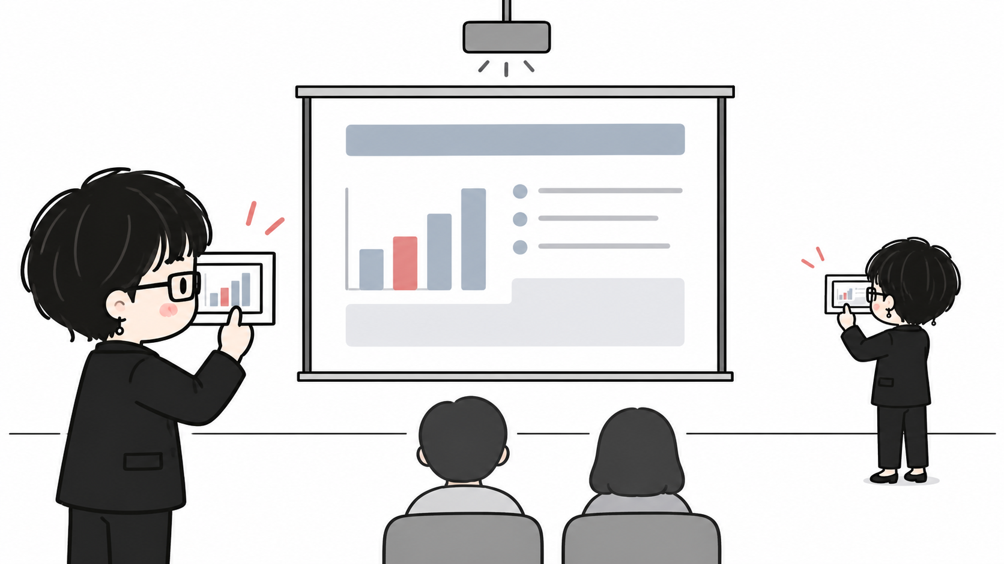
교안 디자인을 홈페이지에 그대로 복사하면 안 되는 이유
이유
교안은 16:9 고정 화면, 홈페이지는 길게 읽고 작은 화면에서 재배치됨
교안은 16:9 고정 화면
홈페이지는 길게 읽고 작은 화면에서 재배치됨
문제가 생기는 지점
직접 할 일 두 화면의 차이 이해
19
Notes:
내용 근거: 사용자 제공 AI_강의제작소_2-3차시_교안_목차_v2.md와 AI_강의제작소_2-3차시_상세지도안_v1.md. 디자인 근거: 1차시 손그림 전체본, 사용자 제공 손그림 원작샘플, KCC-Murukmuruk 제목 글꼴과 GriunXHangeul OCHUNGI.KIM 본문 글꼴. 삽화는 사슴달 캐릭터 앵커를 기준으로 Codex 내장 이미지 생성으로 제작했다.
3차시 19번 장표. 교안은 16:9 고정 화면, 홈페이지는 길게 읽고 작은 화면에서 재배치됨 참가자가 할 일은 “두 화면의 차이 이해”이다. 강사는 화면 문장을 읽는 데 그치지 말고, 실제 파일·선택 기준·완료 증거를 연결해 설명한다. AI는 분석과 선택지를 제시하며 최종 형식·수정·공개 여부는 사용자가 결정한다.

Slide 20
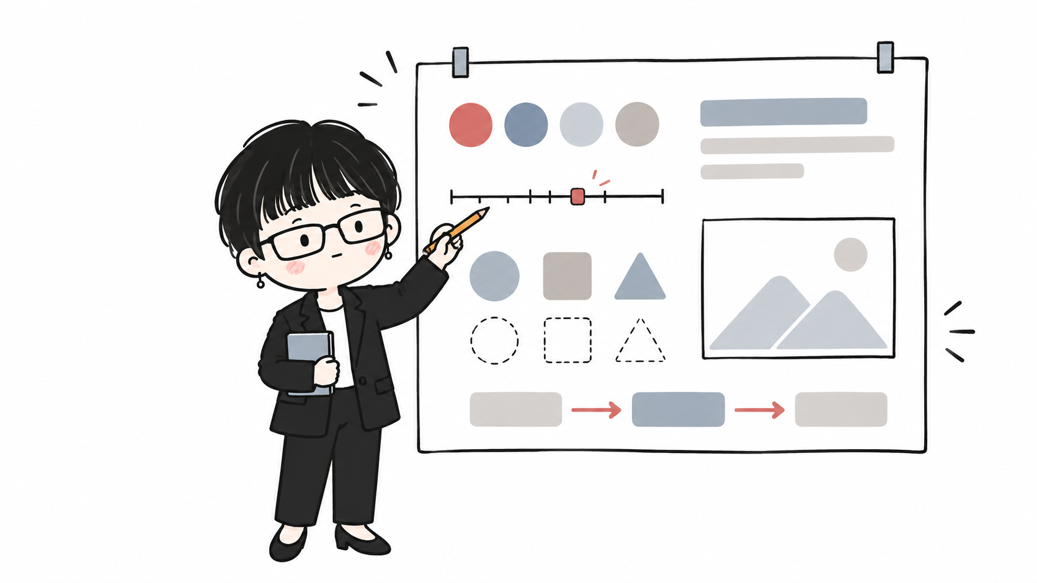
색과 글꼴은 이어 쓰고 화면 배치는 홈페이지에 맞춘다
실습
design.md의 색·글꼴·형태는 유지하되 세로 흐름·버튼·모바일 배치를 새로 설계
design.md의 색
글꼴
형태는 유지하되 세로 흐름
직접 할 일 홈페이지 디자인 문장 완성
20
Notes:
내용 근거: 사용자 제공 AI_강의제작소_2-3차시_교안_목차_v2.md와 AI_강의제작소_2-3차시_상세지도안_v1.md. 디자인 근거: 1차시 손그림 전체본, 사용자 제공 손그림 원작샘플, KCC-Murukmuruk 제목 글꼴과 GriunXHangeul OCHUNGI.KIM 본문 글꼴. 삽화는 사슴달 캐릭터 앵커를 기준으로 Codex 내장 이미지 생성으로 제작했다.
3차시 20번 장표. design.md의 색·글꼴·형태는 유지하되 세로 흐름·버튼·모바일 배치를 새로 설계 참가자가 할 일은 “홈페이지 디자인 문장 완성”이다. 강사는 화면 문장을 읽는 데 그치지 말고, 실제 파일·선택 기준·완료 증거를 연결해 설명한다. AI는 분석과 선택지를 제시하며 최종 형식·수정·공개 여부는 사용자가 결정한다.

Slide 21
첫 번째 요청: 홈페이지 구조와 연결 자료 확인하기
실습
핵심
실제 파일, 공개 범위, 각 구간의 목적, 빠진 링크를 확인시키는 요청
목적
입력
성공 기준
무엇을 만들고 확인할지
실제 파일과 결정 내용
완료를 판단할 증거
조건
출력
확인
임의 변경과 추측 금지
파일·미리보기·문제 기록
사용자가 보고 채택
직접 할 일 제작 전 점검 실행
21
Notes:
내용 근거: 사용자 제공 AI_강의제작소_2-3차시_교안_목차_v2.md와 AI_강의제작소_2-3차시_상세지도안_v1.md. 디자인 근거: 1차시 손그림 전체본, 사용자 제공 손그림 원작샘플, KCC-Murukmuruk 제목 글꼴과 GriunXHangeul OCHUNGI.KIM 본문 글꼴. 삽화는 사슴달 캐릭터 앵커를 기준으로 Codex 내장 이미지 생성으로 제작했다.
3차시 21번 장표. 실제 파일, 공개 범위, 각 구간의 목적, 빠진 링크를 확인시키는 요청 참가자가 할 일은 “제작 전 점검 실행”이다. 강사는 화면 문장을 읽는 데 그치지 말고, 실제 파일·선택 기준·완료 증거를 연결해 설명한다. AI는 분석과 선택지를 제시하며 최종 형식·수정·공개 여부는 사용자가 결정한다.

Slide 22
두 번째 요청: 로그인 없는 수업 홈페이지 만들기
실습
핵심
구조, 디자인, 연결 파일, 금지 기능, 저장 위치, 실제 화면 확인을 포함한 제작 요청
목적
입력
성공 기준
무엇을 만들고 확인할지
실제 파일과 결정 내용
완료를 판단할 증거
조건
출력
확인
임의 변경과 추측 금지
파일·미리보기·문제 기록
사용자가 보고 채택
직접 할 일 홈페이지 초안 생성
22
Notes:
내용 근거: 사용자 제공 AI_강의제작소_2-3차시_교안_목차_v2.md와 AI_강의제작소_2-3차시_상세지도안_v1.md. 디자인 근거: 1차시 손그림 전체본, 사용자 제공 손그림 원작샘플, KCC-Murukmuruk 제목 글꼴과 GriunXHangeul OCHUNGI.KIM 본문 글꼴. 삽화는 사슴달 캐릭터 앵커를 기준으로 Codex 내장 이미지 생성으로 제작했다.
3차시 22번 장표. 구조, 디자인, 연결 파일, 금지 기능, 저장 위치, 실제 화면 확인을 포함한 제작 요청 참가자가 할 일은 “홈페이지 초안 생성”이다. 강사는 화면 문장을 읽는 데 그치지 말고, 실제 파일·선택 기준·완료 증거를 연결해 설명한다. AI는 분석과 선택지를 제시하며 최종 형식·수정·공개 여부는 사용자가 결정한다.

Slide 23
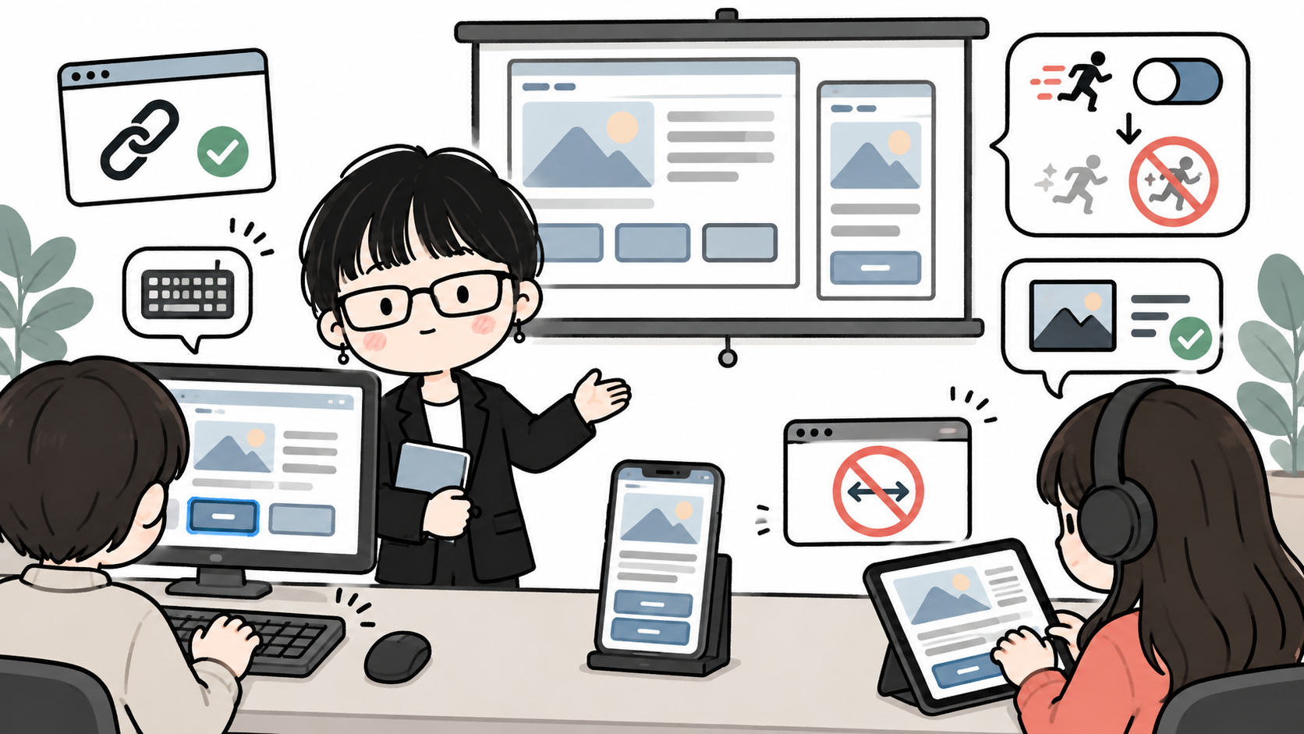
만들어졌다는 보고보다 실제 첫 화면을 연다
확인
제목·소개·시작 버튼·수업 순서가 바로 읽히는지 확인
제목
소개
시작 버튼
직접 할 일 데스크톱 화면 점검
23
Notes:
내용 근거: 사용자 제공 AI_강의제작소_2-3차시_교안_목차_v2.md와 AI_강의제작소_2-3차시_상세지도안_v1.md. 디자인 근거: 1차시 손그림 전체본, 사용자 제공 손그림 원작샘플, KCC-Murukmuruk 제목 글꼴과 GriunXHangeul OCHUNGI.KIM 본문 글꼴. 삽화는 사슴달 캐릭터 앵커를 기준으로 Codex 내장 이미지 생성으로 제작했다.
3차시 23번 장표. 제목·소개·시작 버튼·수업 순서가 바로 읽히는지 확인 참가자가 할 일은 “데스크톱 화면 점검”이다. 강사는 화면 문장을 읽는 데 그치지 말고, 실제 파일·선택 기준·완료 증거를 연결해 설명한다. AI는 분석과 선택지를 제시하며 최종 형식·수정·공개 여부는 사용자가 결정한다.

Slide 24
휴대전화에서는 글과 버튼이 자연스럽게 다시 놓여야 한다
실습
가로 스크롤, 긴 제목, 버튼 크기, 교안 열기와 다운로드 대안
가로 스크롤
긴 제목
버튼 크기
직접 할 일 모바일 화면 점검
24
Notes:
내용 근거: 사용자 제공 AI_강의제작소_2-3차시_교안_목차_v2.md와 AI_강의제작소_2-3차시_상세지도안_v1.md. 디자인 근거: 1차시 손그림 전체본, 사용자 제공 손그림 원작샘플, KCC-Murukmuruk 제목 글꼴과 GriunXHangeul OCHUNGI.KIM 본문 글꼴. 삽화는 사슴달 캐릭터 앵커를 기준으로 Codex 내장 이미지 생성으로 제작했다.
3차시 24번 장표. 가로 스크롤, 긴 제목, 버튼 크기, 교안 열기와 다운로드 대안 참가자가 할 일은 “모바일 화면 점검”이다. 강사는 화면 문장을 읽는 데 그치지 말고, 실제 파일·선택 기준·완료 증거를 연결해 설명한다. AI는 분석과 선택지를 제시하며 최종 형식·수정·공개 여부는 사용자가 결정한다.

Slide 25
마우스 없이도 주요 자료를 열 수 있어야 한다
실습
키보드 이동, 보이는 선택 표시, 제목 순서, 이미지 설명
키보드 이동
보이는 선택 표시
제목 순서
직접 할 일 접근성 점검
25
Notes:
내용 근거: 사용자 제공 AI_강의제작소_2-3차시_교안_목차_v2.md와 AI_강의제작소_2-3차시_상세지도안_v1.md. 디자인 근거: 1차시 손그림 전체본, 사용자 제공 손그림 원작샘플, KCC-Murukmuruk 제목 글꼴과 GriunXHangeul OCHUNGI.KIM 본문 글꼴. 삽화는 사슴달 캐릭터 앵커를 기준으로 Codex 내장 이미지 생성으로 제작했다.
3차시 25번 장표. 키보드 이동, 보이는 선택 표시, 제목 순서, 이미지 설명 참가자가 할 일은 “접근성 점검”이다. 강사는 화면 문장을 읽는 데 그치지 말고, 실제 파일·선택 기준·완료 증거를 연결해 설명한다. AI는 분석과 선택지를 제시하며 최종 형식·수정·공개 여부는 사용자가 결정한다.

Slide 26
움직임을 줄여도 내용과 기능은 남아야 한다
실습
자동 움직임 정지, 움직임 축소 설정, 애니메이션 없는 상태
자동 움직임 정지
움직임 축소 설정
애니메이션 없는 상태
직접 할 일 움직임 대안 확인
26
Notes:
내용 근거: 사용자 제공 AI_강의제작소_2-3차시_교안_목차_v2.md와 AI_강의제작소_2-3차시_상세지도안_v1.md. 디자인 근거: 1차시 손그림 전체본, 사용자 제공 손그림 원작샘플, KCC-Murukmuruk 제목 글꼴과 GriunXHangeul OCHUNGI.KIM 본문 글꼴. 삽화는 사슴달 캐릭터 앵커를 기준으로 Codex 내장 이미지 생성으로 제작했다.
3차시 26번 장표. 자동 움직임 정지, 움직임 축소 설정, 애니메이션 없는 상태 참가자가 할 일은 “움직임 대안 확인”이다. 강사는 화면 문장을 읽는 데 그치지 말고, 실제 파일·선택 기준·완료 증거를 연결해 설명한다. AI는 분석과 선택지를 제시하며 최종 형식·수정·공개 여부는 사용자가 결정한다.

Slide 27
링크와 다운로드는 하나씩 실제로 눌러 본다
실습
핵심
교안·PDF·PPTX·활동지·영상·외부 자료가 기대한 방식으로 열리는지 확인
1
2
3
4
교안
PDF
PPTX
활동지
→
→
→
직접 할 일 오류 링크 기록
27
Notes:
내용 근거: 사용자 제공 AI_강의제작소_2-3차시_교안_목차_v2.md와 AI_강의제작소_2-3차시_상세지도안_v1.md. 디자인 근거: 1차시 손그림 전체본, 사용자 제공 손그림 원작샘플, KCC-Murukmuruk 제목 글꼴과 GriunXHangeul OCHUNGI.KIM 본문 글꼴. 삽화는 사슴달 캐릭터 앵커를 기준으로 Codex 내장 이미지 생성으로 제작했다.
3차시 27번 장표. 교안·PDF·PPTX·활동지·영상·외부 자료가 기대한 방식으로 열리는지 확인 참가자가 할 일은 “오류 링크 기록”이다. 강사는 화면 문장을 읽는 데 그치지 말고, 실제 파일·선택 기준·완료 증거를 연결해 설명한다. AI는 분석과 선택지를 제시하며 최종 형식·수정·공개 여부는 사용자가 결정한다.

Slide 28
세 번째 요청: 문제가 있는 부분만 고치고 다시 확인하기
실습
핵심
전체 재제작 대신 문제 구간·버튼·링크만 수정하고 같은 환경에서 재검사
목적
입력
성공 기준
무엇을 만들고 확인할지
실제 파일과 결정 내용
완료를 판단할 증거
조건
출력
확인
임의 변경과 추측 금지
파일·미리보기·문제 기록
사용자가 보고 채택
직접 할 일 부분 수정·재확인
28
Notes:
내용 근거: 사용자 제공 AI_강의제작소_2-3차시_교안_목차_v2.md와 AI_강의제작소_2-3차시_상세지도안_v1.md. 디자인 근거: 1차시 손그림 전체본, 사용자 제공 손그림 원작샘플, KCC-Murukmuruk 제목 글꼴과 GriunXHangeul OCHUNGI.KIM 본문 글꼴. 삽화는 사슴달 캐릭터 앵커를 기준으로 Codex 내장 이미지 생성으로 제작했다.
3차시 28번 장표. 전체 재제작 대신 문제 구간·버튼·링크만 수정하고 같은 환경에서 재검사 참가자가 할 일은 “부분 수정·재확인”이다. 강사는 화면 문장을 읽는 데 그치지 말고, 실제 파일·선택 기준·완료 증거를 연결해 설명한다. AI는 분석과 선택지를 제시하며 최종 형식·수정·공개 여부는 사용자가 결정한다.

Slide 29
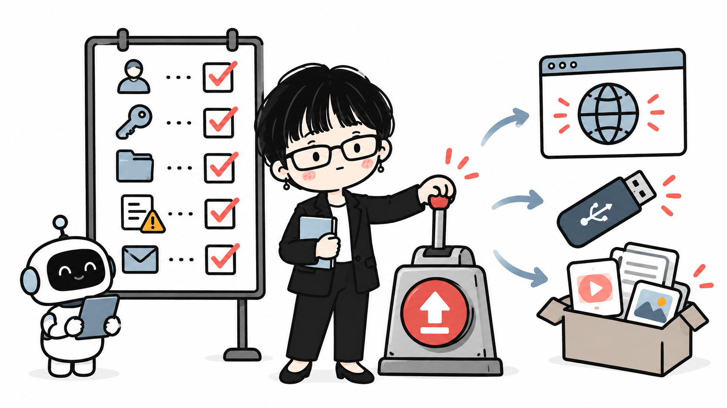
공개 버튼은 AI가 아니라 사람이 결정한다
사용자 결정
개인정보·비밀값·내부 경로·권리 불명확 자료·연락처를 마지막으로 확인
개인정보
비밀값
내부 경로
직접 할 일 공개 승인 또는 보류
29
Notes:
내용 근거: 사용자 제공 AI_강의제작소_2-3차시_교안_목차_v2.md와 AI_강의제작소_2-3차시_상세지도안_v1.md. 디자인 근거: 1차시 손그림 전체본, 사용자 제공 손그림 원작샘플, KCC-Murukmuruk 제목 글꼴과 GriunXHangeul OCHUNGI.KIM 본문 글꼴. 삽화는 사슴달 캐릭터 앵커를 기준으로 Codex 내장 이미지 생성으로 제작했다.
3차시 29번 장표. 개인정보·비밀값·내부 경로·권리 불명확 자료·연락처를 마지막으로 확인 참가자가 할 일은 “공개 승인 또는 보류”이다. 강사는 화면 문장을 읽는 데 그치지 말고, 실제 파일·선택 기준·완료 증거를 연결해 설명한다. AI는 분석과 선택지를 제시하며 최종 형식·수정·공개 여부는 사용자가 결정한다.

Slide 30
공개 주소와 인터넷 없는 복구본을 각각 확인한다
실습
실제 주소를 새 창에서 열고, 로컬 복사본의 교안·자료도 열어 봄
실제 주소를 새 창에서 열고
로컬 복사본의 교안
자료도 열어 봄
직접 할 일 온라인·오프라인 경로 기록
30
Notes:
내용 근거: 사용자 제공 AI_강의제작소_2-3차시_교안_목차_v2.md와 AI_강의제작소_2-3차시_상세지도안_v1.md. 디자인 근거: 1차시 손그림 전체본, 사용자 제공 손그림 원작샘플, KCC-Murukmuruk 제목 글꼴과 GriunXHangeul OCHUNGI.KIM 본문 글꼴. 삽화는 사슴달 캐릭터 앵커를 기준으로 Codex 내장 이미지 생성으로 제작했다.
3차시 30번 장표. 실제 주소를 새 창에서 열고, 로컬 복사본의 교안·자료도 열어 봄 참가자가 할 일은 “온라인·오프라인 경로 기록”이다. 강사는 화면 문장을 읽는 데 그치지 말고, 실제 파일·선택 기준·완료 증거를 연결해 설명한다. AI는 분석과 선택지를 제시하며 최종 형식·수정·공개 여부는 사용자가 결정한다.

Slide 31
다음 수업에서는 내용만 바꿔 다시 쓰기
정리
홈페이지 구조, 디자인 결정, 파일 위치, 수정 방법, 남은 문제를 쉬운 말로 기록
홈페이지 구조
디자인 결정
파일 위치
직접 할 일 출강용 패키지 최종 점검
31
Notes:
내용 근거: 사용자 제공 AI_강의제작소_2-3차시_교안_목차_v2.md와 AI_강의제작소_2-3차시_상세지도안_v1.md. 디자인 근거: 1차시 손그림 전체본, 사용자 제공 손그림 원작샘플, KCC-Murukmuruk 제목 글꼴과 GriunXHangeul OCHUNGI.KIM 본문 글꼴. 삽화는 사슴달 캐릭터 앵커를 기준으로 Codex 내장 이미지 생성으로 제작했다.
3차시 31번 장표. 홈페이지 구조, 디자인 결정, 파일 위치, 수정 방법, 남은 문제를 쉬운 말로 기록 참가자가 할 일은 “출강용 패키지 최종 점검”이다. 강사는 화면 문장을 읽는 데 그치지 말고, 실제 파일·선택 기준·완료 증거를 연결해 설명한다. AI는 분석과 선택지를 제시하며 최종 형식·수정·공개 여부는 사용자가 결정한다.

